Slide 1
A Novel Deep Learning Model for the Detection and Identification of Rolling Element-Bearing Faults

Slide 2
Abstract
기계 데이터에 대한 실시간 수집이 보편화 -> 이에 따른 실시간 모니터링, 초기 단계 오류 감지 및 진단 가능 -> 비용 감소
RNN 과 CNN 을 섞은 RNN-WDCNN 이중 경로 순환 신경망 제안
사용 데이터 Case Western Reserve University(CWRU) 베어링 결함 데이터 세트

Slide 3
1.Introduction
Rolling element bearings 은 기계식 동력 전달 시스템 및 기타 형태의 전기 기계식 구동 시스템을 포함하여 다양한 유형의 산업 기계에서 핵심 구성 요소
몇몇 연구 [1,2,3] 을 통해 40%~70%의 구동 시스템 고장의 원인이 이러한 베어링 문제임을 추정.
진동 데이터는 일반적으로 rolling element 베어링의 문제를 구별하는데 사용.
엔벨로프 분석과 같은 결함을 진단하기 위한 방법은 종종 광범위한 영역의 지식이 필요, (예: 회전 샤트프 속도, 부하 각도)
지난 10~15년간 엔벨로프 분석을 한계 극복을 위해 여러 방식을 적용하였으며 그중 머신러닝 방식은 세가지 주요 단계로 구성
특징 추출 : 신호 처리 기술을 이용하여 시계열 데이터에서 의미있는 특징 추출
특징 선택 : 추출한 특징 차원이 유용한 특징으로 축소
분류 : 선택한 특징을 사용하여 시스템 오류 등급 식별
진동 기반 오류 감지 및 진단의 경우 인공 신경망(ANN) [6], SVM[7,8,9] K-Nearest neighbor [10] 같은 기계 방식을 이용. 이는 부분적인 도메인에서 추출 된 기능이 반드시 다른 도메인으로 전송되지 않아 적용에 어려움.
딥러닝 방식을 적용하여 이에 대한 문제 해결 시도
CNN (Convolutional Neural Network)의 요소와 RNN (Recurrent Neural Network) 경로를 결합한 시계열 데이터의 오류 감지를위한 새로운 딥 러닝 프레임 워크를 제안
프레임 워크가 원시 시간 데이터에서 직접 작동하여 수동 기능 추출 또는 노이즈 제거의 필요성 제거
프레임 워크는 환경 소음과 작동 조건의 변화 모두에 대해 탁월함
기존의 기계 학습 기술과 딥 러닝 접근 방식을 모두 사용하여 프레임 워크를 몇 가지 최첨단 접근 방식과 비교
이후 내용은 다음과 같다
섹션 2 프레임 워크 및 일부 관련 작업에서 사용되는 핵심 딥러닝 개념에 대한 간략한 소개
섹션 3 시계열 데이터에서 오류 감지를 위한 새로운 딥 러닝 프레임 워크 설명
섹션 4 실험 설계 및 결과
섹션 5 결론과 추가 작업에 대한 아이디어 제시

Slide 4
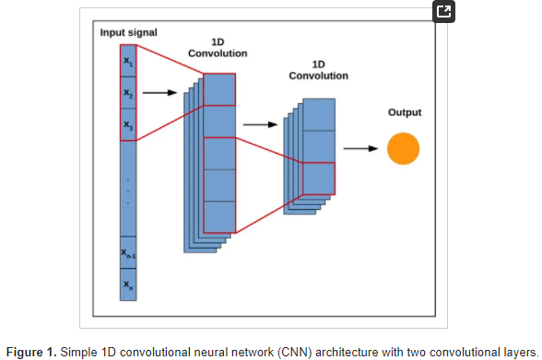
2. Background and Related Work
2.1. Convolutional Neural Networks
이미지 분야에서 좋은 성능을 거둔 2차원 CNN을 응용하여 1차원 CNN이 기계 번역 및 문서 분류와 같은 작업에서 좋은 성과를 거둠
Fig 1은 간단한 1D CNN
각 CNN 단계 후 폴링 작업 세트를 보여줌
CNN 필터는 입력 데이터에서 특징 추출 작업을 진행
이 출력은 각 필터가 학습한 주요 특징을 강조하면서 공간 크기를 줄이는 풀링 작업으로 입력

Slide 5
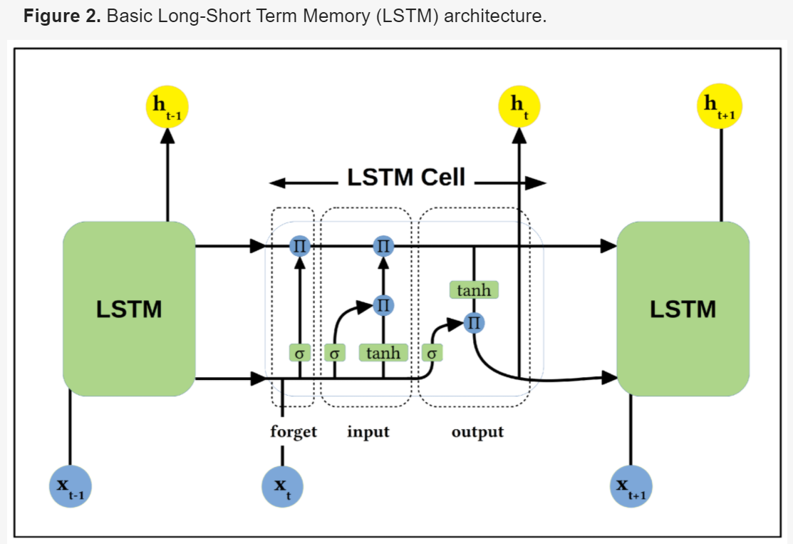
2. Background and Related Work
2.2. Recurrent Neural Networks
RNN 은 입력 시퀀스에서 동적 시간을 캡처.
이전 단계에서 발생한 정보를 유지하여 전체 입력 시퀀스에 대한 정보를 기억.
이론적으로 긴 시간 간격에 걸쳐 입력 종속성을 캡처 가능하지만 실제론 효율이 떨어지므로 RNN을 효율적으로 훈련하기 어려움
Long-Short Term Memory(LSTM)
메모리 셀과 gating 메커니즘을 도입하여 긴 입력으로 부터 학습능력 향상
네트워크를 통해 연속적인 경로를 제공 소멸 문제를 해결
이후 LSTM 에 대한 상세한 수식 설명 해당부분 생략
Gated Recurrent Unit (GRU)
LSTM의 forget, input gate를 하나의 update gate로 통합.
2.3. Deep Learning in Intelligent Data Driven Fault Diagnosis
그동안의 딥러닝 결함 진단 방향은 크게 두갈래로 구분
입력신호를 2차원 데이터로 재구성
Guo et al. [30], Lu et al. [31] and Xia et al. [32]
입력신호를 1차원 신호에서 작동
Zhang et al. [37] WDCNN

Slide 6
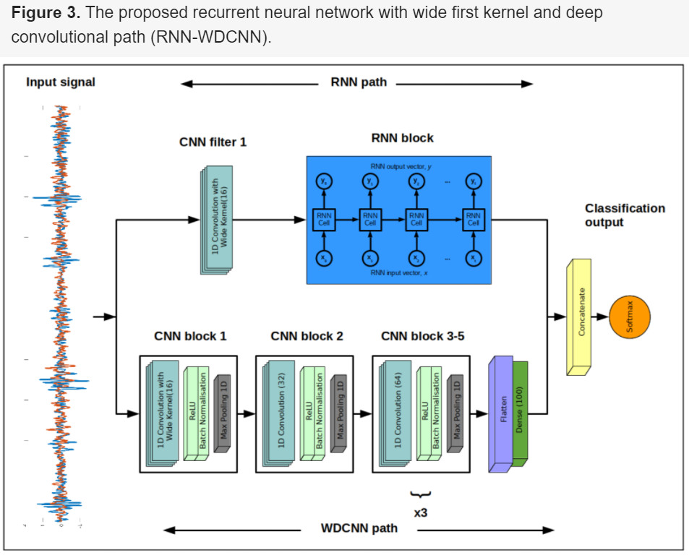
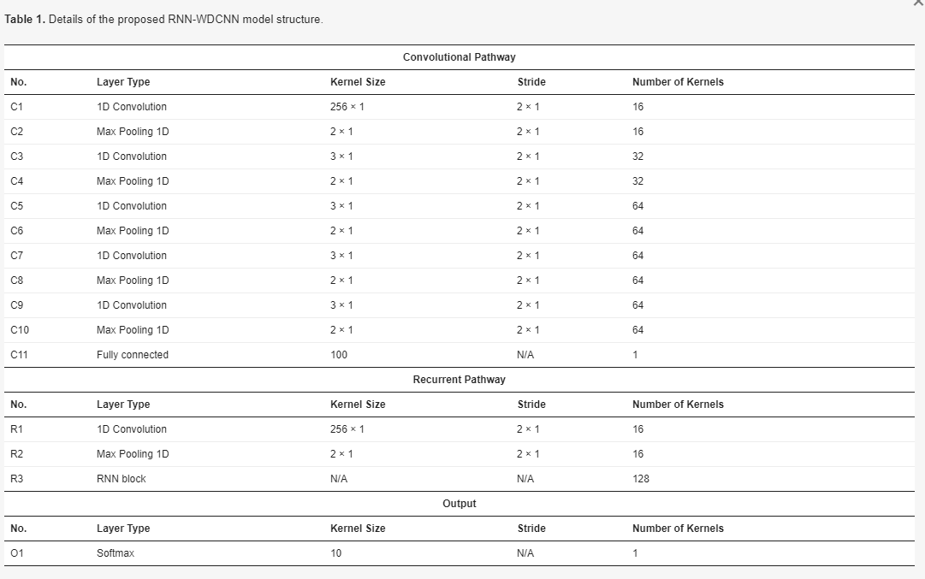
3. The RNN-WDCNN Model for Fault Diagnosis
3.1. The RNN-WDCNN Model Architecture
RNN과 CNN 을 결합한 RNN-WDCNN 제안 이를 rolling element bearings 에 적용. Fig 3
Karim et al. [38]의 LSTM-FCN 에서 영감
LSTM-FCN 은 시계열 분류의 다양한 벤치 마크 작업에서 잘 수행되는 것으로 확인.
허나 첫 번째 CNN layer 의 작은 커널 크기는 노이즈가 많은 기계 작동 데이터에서 원시 시간 신호의 원거리 종속성을 방해. 이 문제는 신호의 관심 부분이 그에 따라 더 멀리 떨어져 있기 때문에 이러한 신호가 높은 샘플링 속도로 샘플링될때 더욱 두드러짐.
또한 컨볼루션 경로의 상대적으로 얕은 특성은 저수준 기능의 복잡한 표현을 캡처하는 네트워크 기능을 제한
이러한 한계 극복을 위해 작은 커널들로 구성된 넓은 컨볼루션 layer 이용
각 컨볼루션 단계는 1D CNN, ReLU, 배치 정규화 로 구성. 이후 max pooling.
model summary 는 table 1 참조

Slide 7
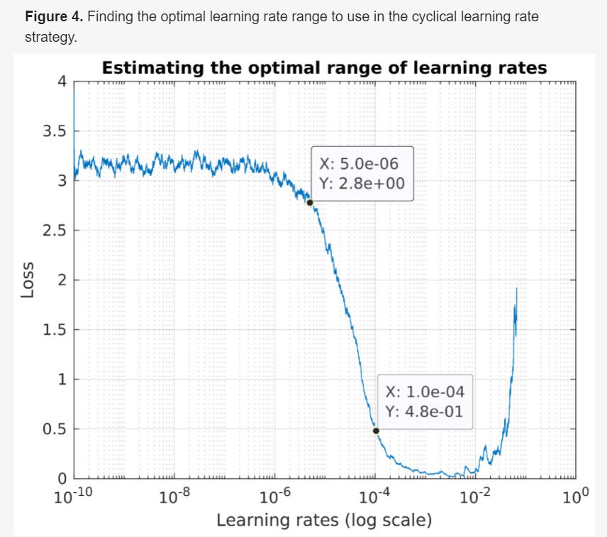
3. The RNN-WDCNN Model for Fault Diagnosis
3.2. Training the RNN-WDCNN Model
Xavier uniform initialization [41]를 이용하여 가중치 초기화
SGD 옵티마이저와 Cyclical Learning Rate (CLR) strategy [42]을 이용하여 훈련. Categorical cross-entropy 사용

Slide 8
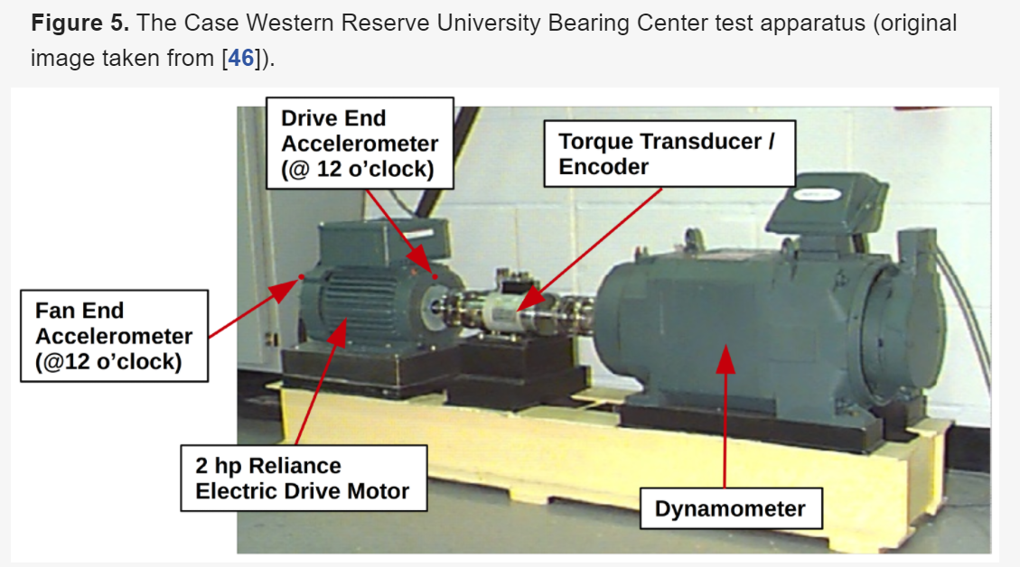
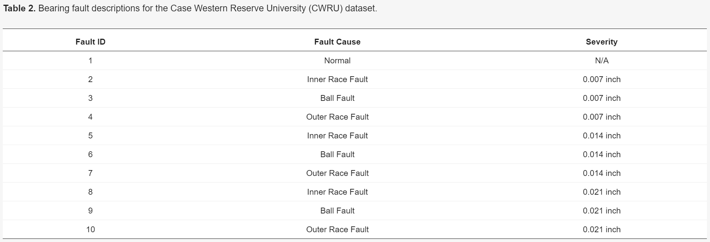
4. Experimental Results
4.1. Data Description
Case Western Reserve University (CWRU) 베어링 데이터 센터의 벤치 마크 베어링 결함 데이터 세트 [46]이 사용
CWRU 베어링 결함 데이터 세트는 기존의 결함 진단 기술 [47,48]과 머신 러닝 [49,50] 및 딥 러닝 [35,36,37]을 사용한 데이터 기반 결함 진단 방법을 모두 조사하기 위해 문헌에서 널리 사용
데이터 상태는 Fig 5 참조
테스트 장치의 드라이브 끝 가속도계 (고장위치에 가까움), 팬 끝 가속도계 (고장 위치에서 먼 위치) 에서 수집
데이터는 다양한 유형과 심각도의 결함을 유도하기 위해 EDM (Electro-Discharge Machining)을 사용하여 도입 된 베어링 손상과 함께 다양한 모터 부하 (0 마력 부터 3 마력 까지) 및 다양한 단일 지점 손상 조건에 대해 수집 (오류 목록은 Table 2 참조)
12 kHz 샘플링 데이터 대신 팬 끝과 구동 끝 가속도계에서 48 kHz 샘플링 진동 신호 사용
Smith and Randall [48] 은 이 데이터의 경우 12 kHz 가 진단하기 쉬울 수 있으나 많은 베어링 결함이 고주파에서 나타나므로 좋은 모델은 고주파 데이터에서 작동 할 수 있어야 한다 주장

Slide 9
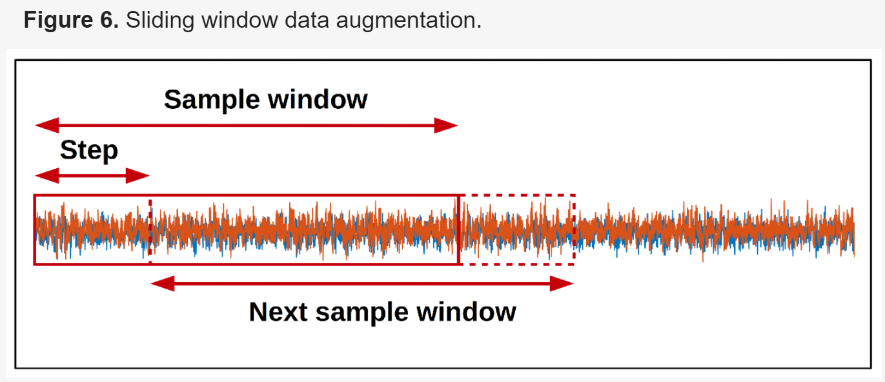
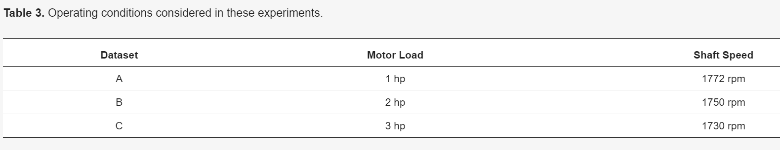
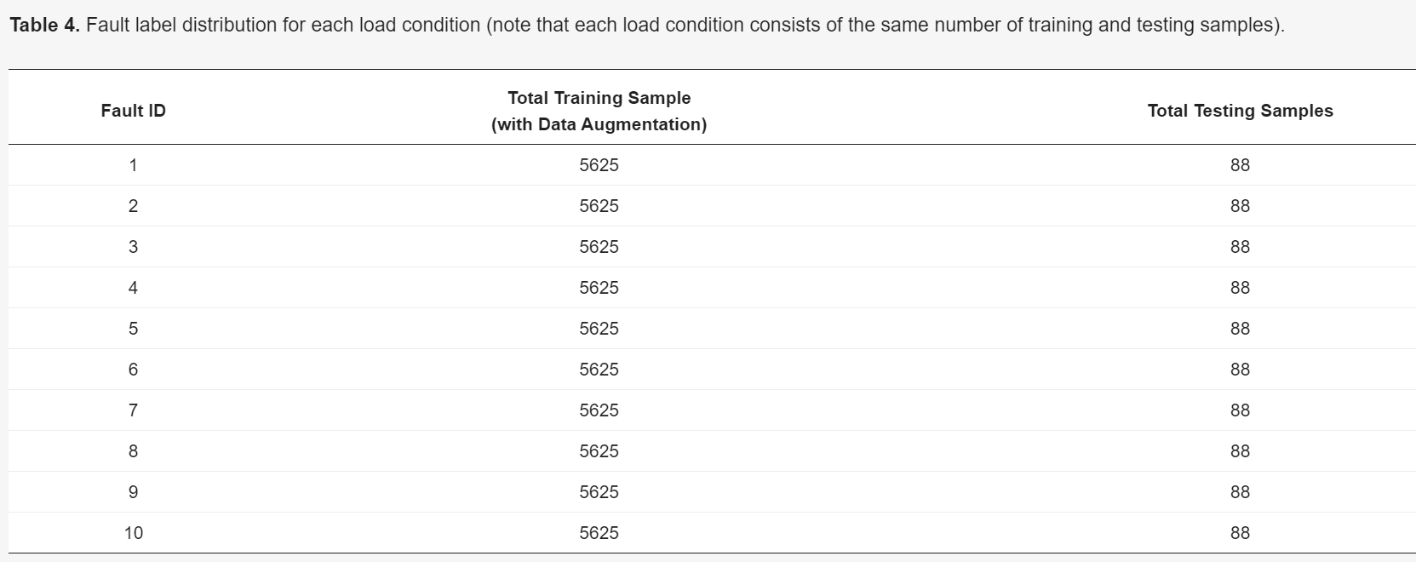
4. Experimental Results
4.1. Data Description
데이터 증대 적용
sliding window 접근을 사용하여 입력 시퀀스에서 겹치는 여러 샘플을 추출 (Fig 6 참조)
각 입력 시퀀스는 단일 오류 조건에서 획득되었으므로 증가된 시퀀스에는 모두 원래 입력 시퀀스와 동일한 오류 레이블이 할당.
이 연구의 실험은 4096 데이터 포인트의 window 길이와 64 step size 를 훈련 데이터에서 생성
로드 베어링 샤프트 (즉, 회전하는 모터 샤프트)의 2 개 이상의 완전한 회전을 캡처하기 위해 4096 개의 데이터 포인트 창이 선택되어 베어링 결함 영역에 영향
로드 베어링 쉬프트의 완벽한 회전 속 데이터 포인트 수 N = (F_{s} * 60)/ω
N는 데이터 포인트 수
F_{s} 는 샘플링 주파수(frequency)
ω 는 rpm 안의 회전 샤프트 속도
Table 3 에서 보이듯 회전 샤프트 속도는 1772 rpm 에서 1730 rpm 까지 다양
48 kHz 의 샘플링 속도에서 이는 완전한 회전당 1626~1665개의 데이터 포인트를 제공
이는 4096 데이터 포인트의 window 길이가 최소 2개의 베어링 결함 영향 포착을 보장
이러한 접근은 12 kHz를 연구한 다른 문헌과 유사 [35,36]
테스트 데이터는 동일한 window 길이를 사용하였지만 샘플이 겹치지 않음.
훈련 및 테스트 데이터 세트의 레이블은 각 부하 조건에 대해 오류 클래스(Table 4) 간 균등하게 배포

Slide 10
4. Experimental Results
4.1. Data Description
실험 비교를 위해 다음을 모델을 사용
Zhang et al. [35] WDCNN , Zhuang et al.[36] SRDCNN
48 kHz 비교를 위해 문서 기반으로 재구성
FFT 기반 기능을 사용하는 기존의 두 가지 머신 러닝 접근 방식(FFT-MLP, FFR-SVM) 과 비교
다음 섹션에서 제시된 결과는 각 모델의 10개의 독립적인 실행에 대한 평균 및 표준 편차이며, 10개의 실행은 계층화 된 10-flod cross-validation 으로 진행
오류 분류의 정확성은 primary performance metric 으로 간주 (오류 등급이 균등하게 균형을 이루고 각 오류 등급 감지의 중요성이 동일하여)
정밀도,재현율 및 F1 점수에 대한 결과도 제공

Slide 11
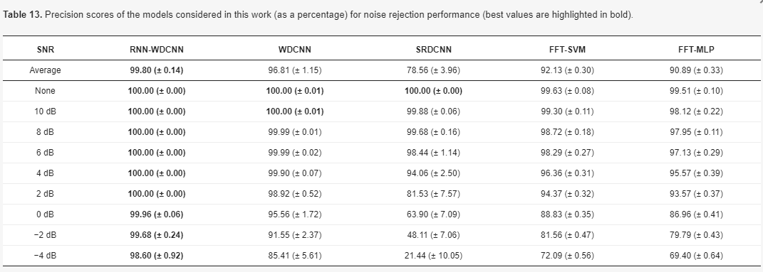
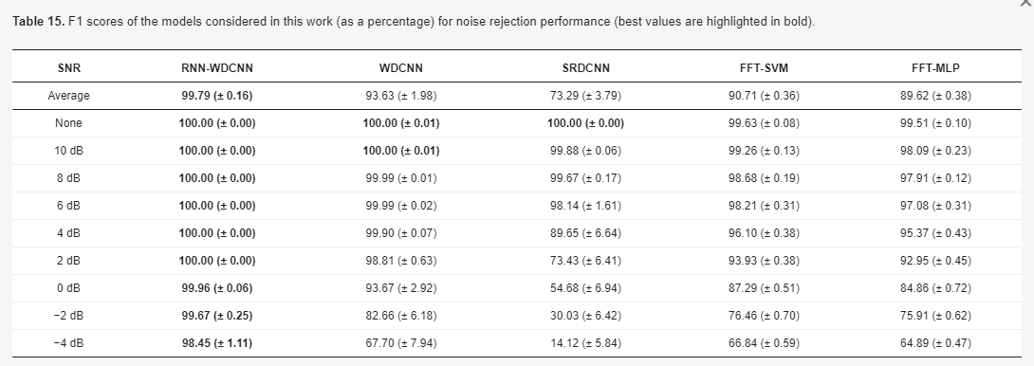
4. Experimental Results

